Slide 1
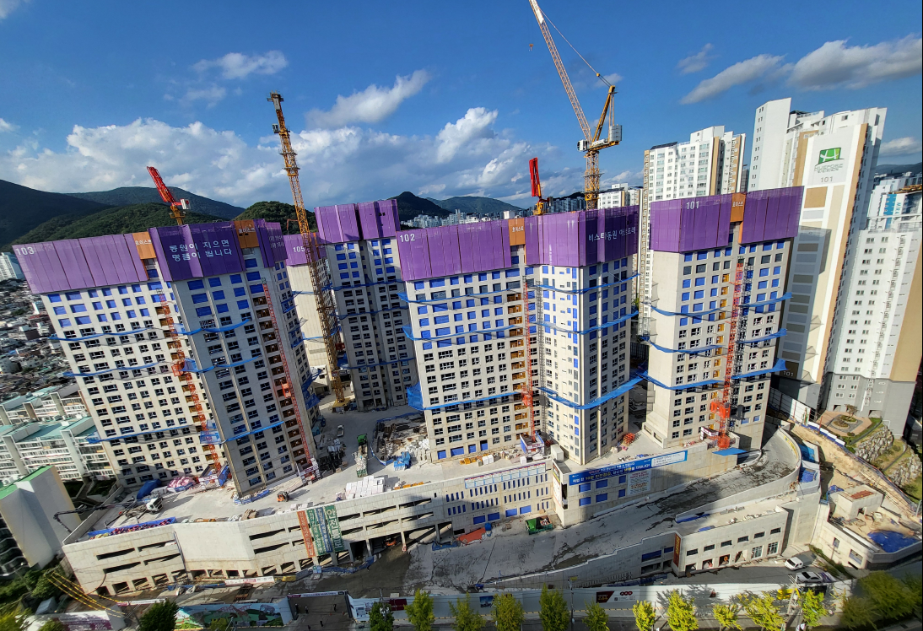
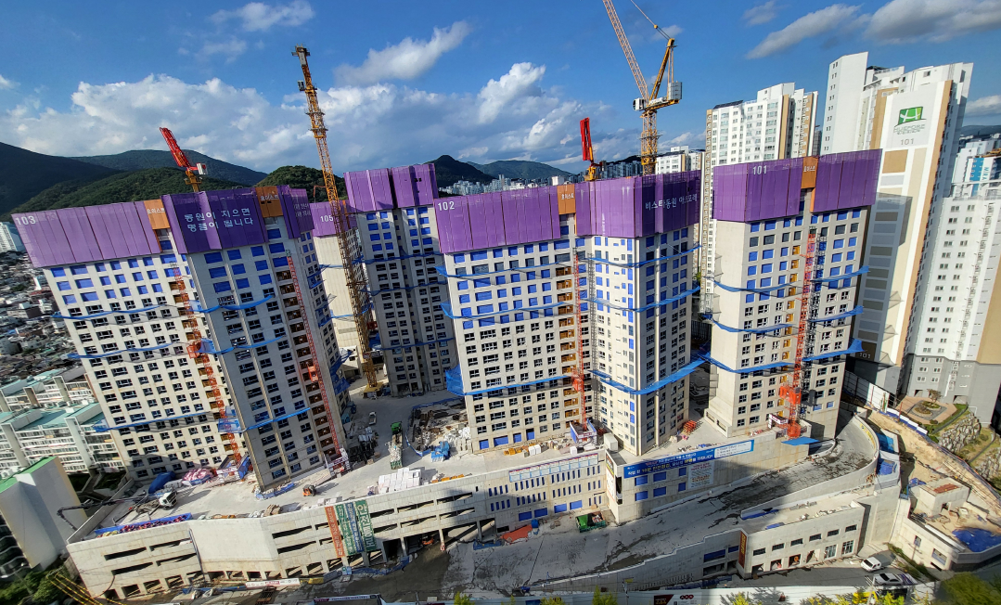
상시(주간) 위험성평가 회의
24.11.06
부암2차 비스타동원 아트포레 신축공사현장

Slide 2
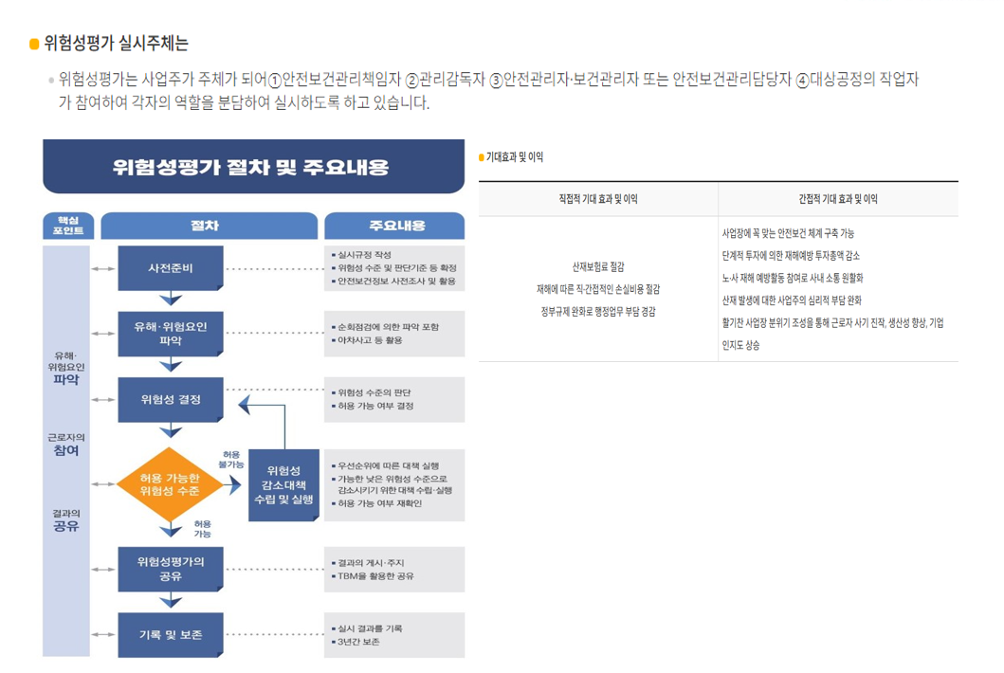

Slide 3
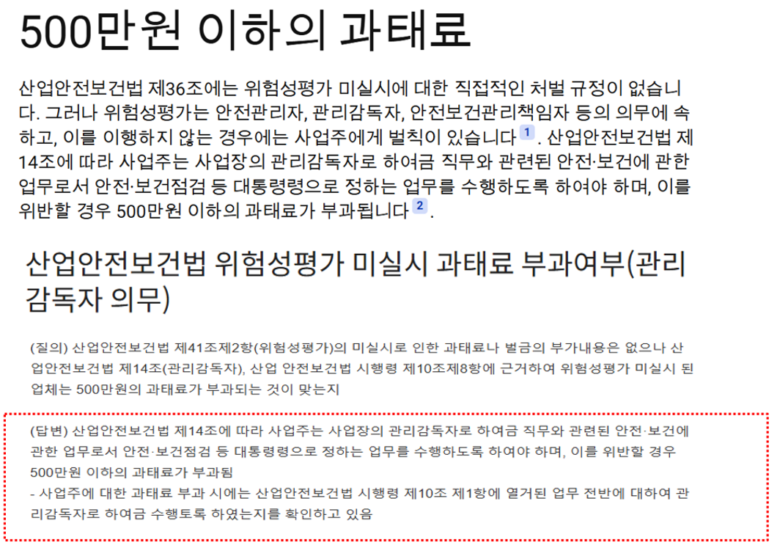
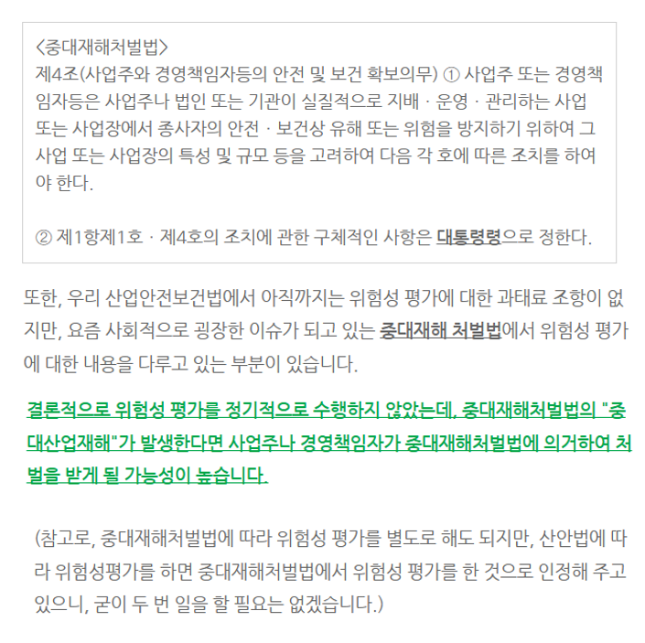

Slide 4
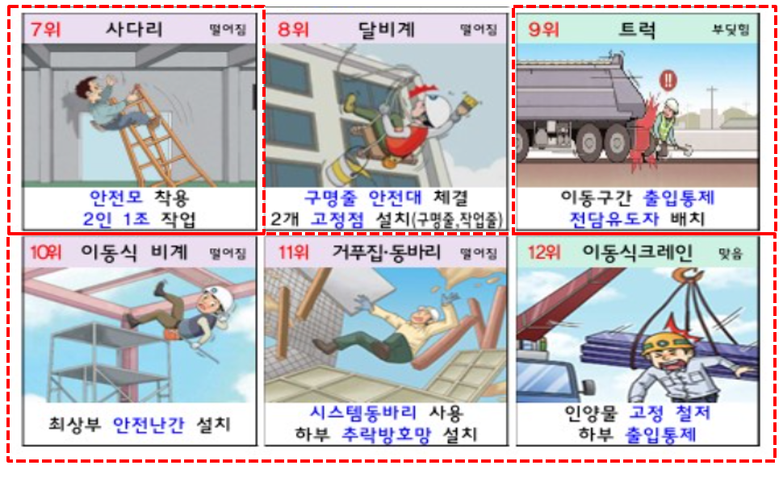

Slide 5
F/B 10.29 위험성평가

Slide 6
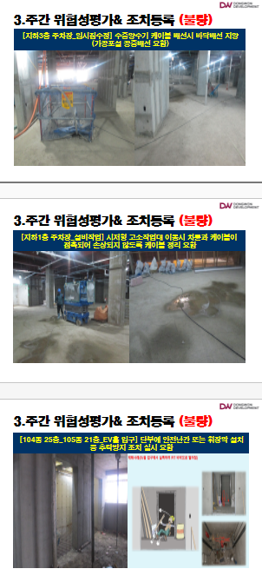
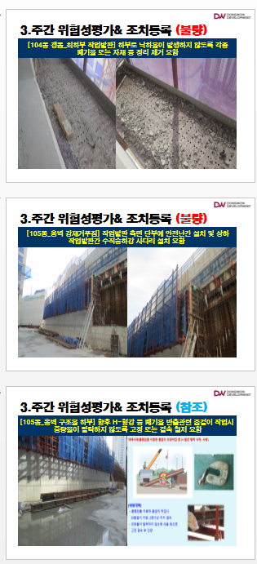
자율안전컨설팅 조치등록 결과보고
개선조치 후 조속히 안전팀에 전달해 주시기 바랍니다
보고서는 밴드에 등재,확인

Slide 7
4. 공지사항
1.24년 출장검진 실시의 건
2.동절기 안전보건관리 계획서 (밴드에 등재조치 완료)

Slide 8
5. 건의사항
1.산업안전보건관리비 혹한기 관련 물품 구매 시 한시적 사용기준 준수

Slide 9
6. 소장님 당부사항
1.작업계획서 (장비 및 화기작업 등 ) 작성 및 검토 확인철저
2.위험성평가 공유 및 현장근로자 비상연락처 확인(돌발사항 대비)
3.동절기안전관리계획서 숙지 및 이행철저

Slide 10
11.06 위험성평가

Slide 11
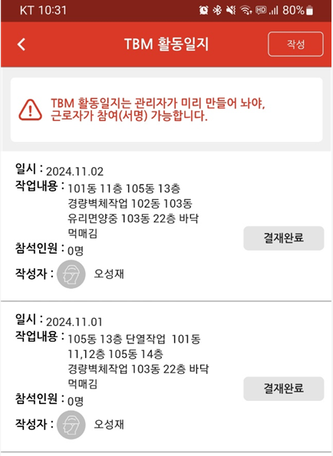
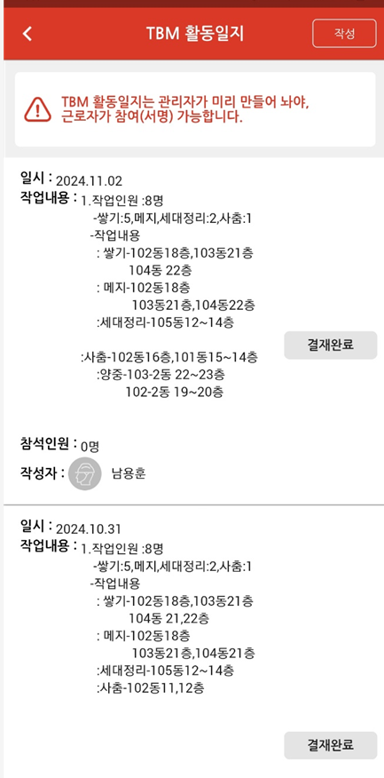
3.작업 시작 전 교육 (성은, 거송)
작업 시작 전 교육 미 등록
1.비상주 업체 관리필요
2.신규업체 관리필요
3.휴일에도 등록관리
1.동영금속
2.신일
3.해신석재 등..

Slide 12
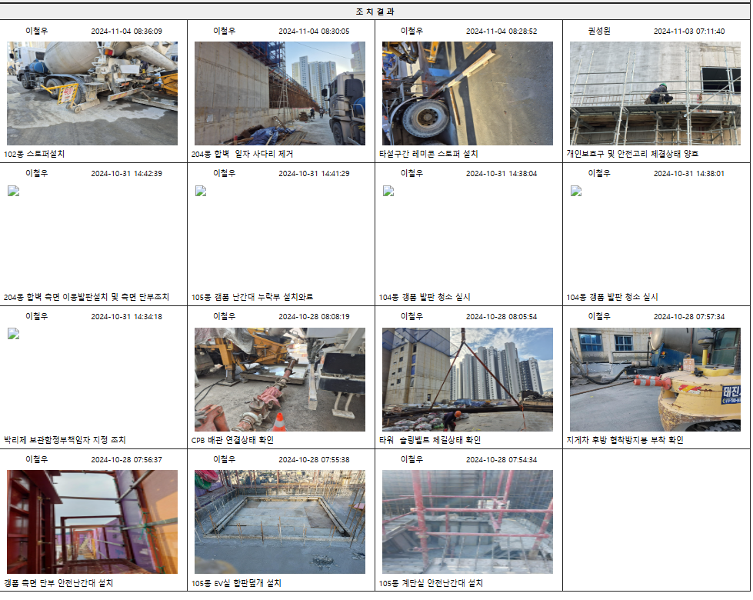
3.주간 위험성평가& 조치등록 (용마루건설)

Slide 13
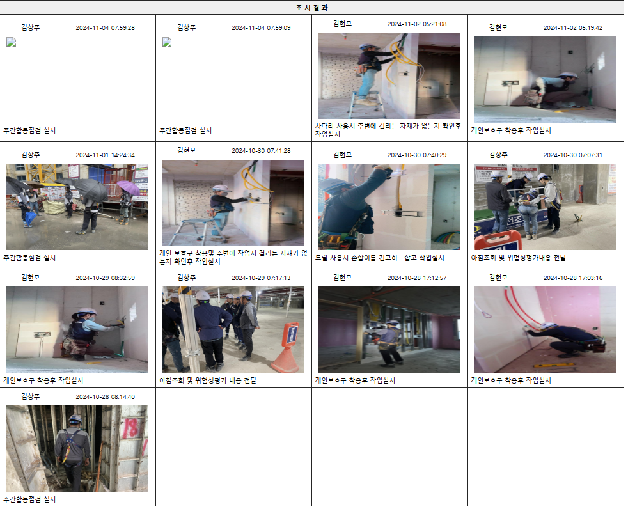
3.주간 위험성평가& 조치등록 (광진개발)

Slide 14
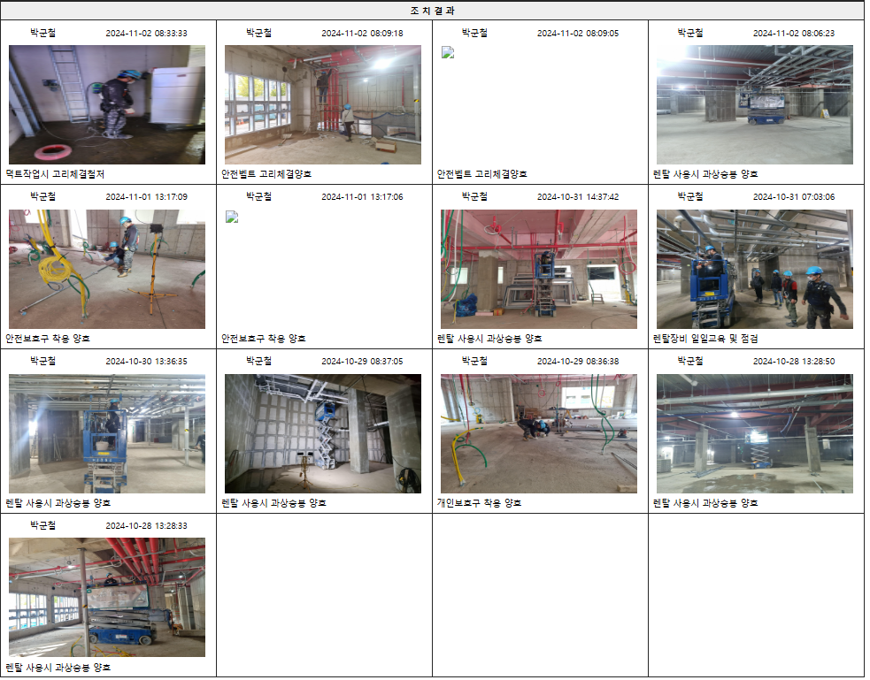
3.주간 위험성평가& 조치등록 (미래지앤씨)

Slide 15
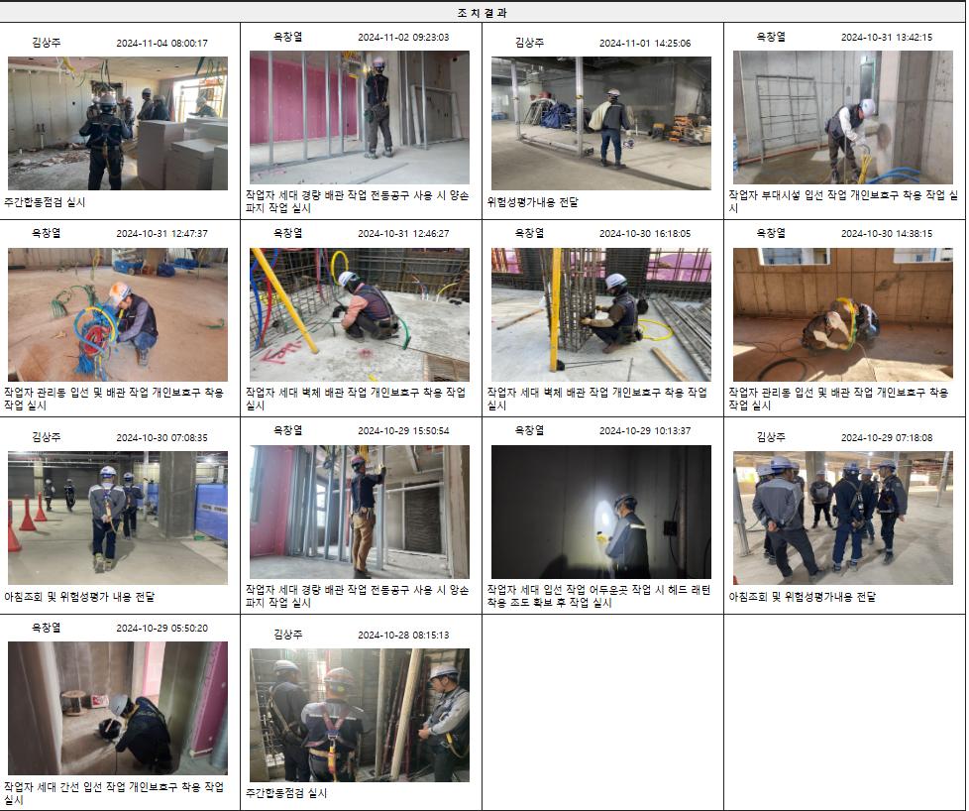
3.주간 위험성평가& 조치등록 (임택)

Slide 16
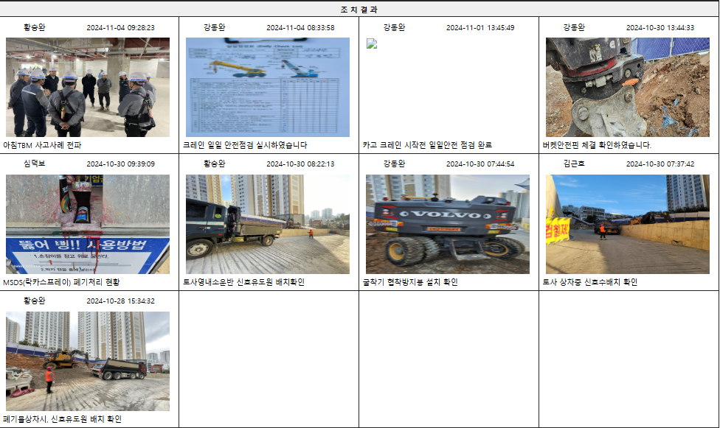
3.주간 위험성평가& 조치등록 (다인개발)

Slide 17
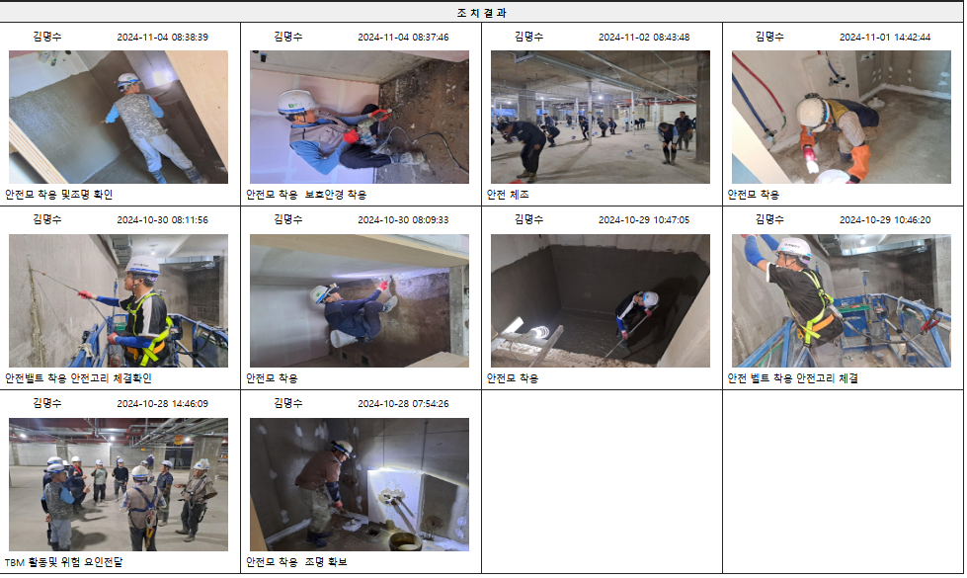
3.주간 위험성평가& 조치등록(도솔건설)

Slide 18
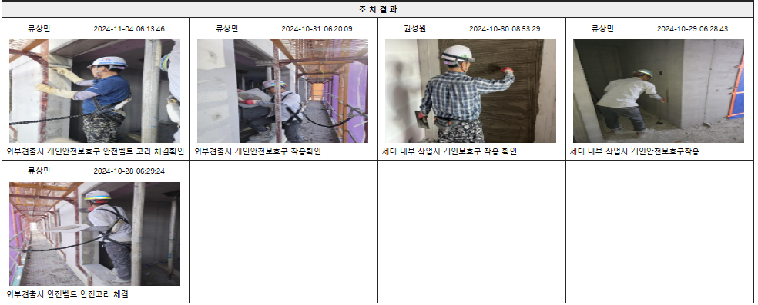
3.주간 위험성평가& 조치등록(명보개발)

Slide 19
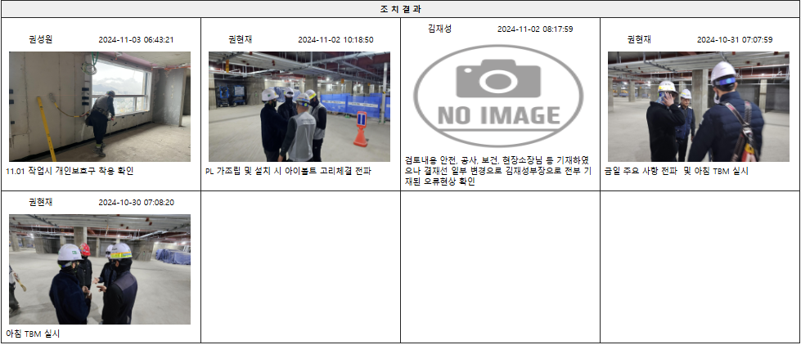
3.주간 위험성평가& 조치등록(금호)
동원개발 관리감독자만 등재 중...
해당업체 관리자가 작업사항 등 등재해야 됨…

Slide 20
3.주간 위험성평가& 조치등록 (성은)
11월 조치등록 누락.

Slide 21
3.주간 위험성평가& 조치등록 (광도)
11월 조치등록 누락.

Slide 22
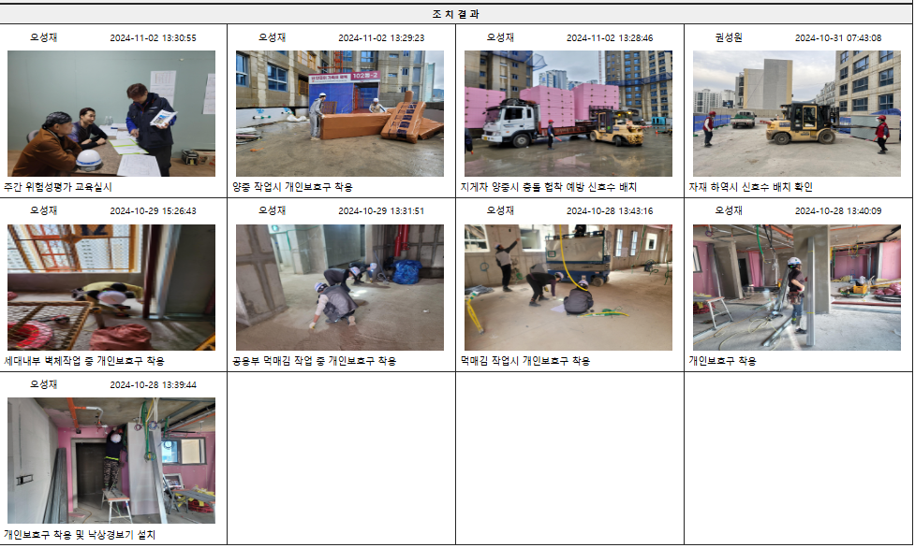
3.주간 위험성평가& 조치등록 (거송)

Slide 23
3.주간 위험성평가& 조치등록 (신창)
11월 조치등록 누락…
작업실시 일자 기록관리 필요..

Slide 24
3.주간 위험성평가& 조치등록(동영금속)
10월 말, 11월 조치등록 누락…
조치등록 방법 등 관리필요..

Slide 25
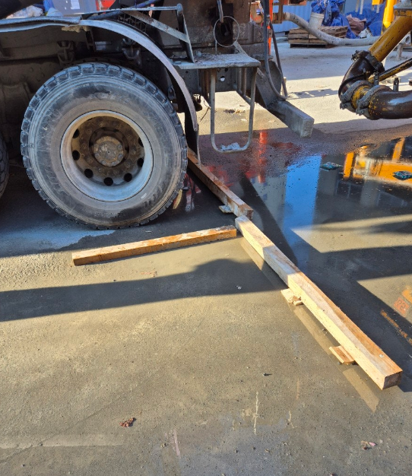
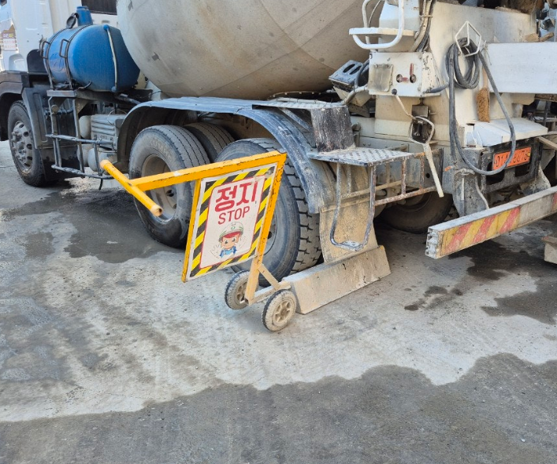
3.주간 위험성평가& 조치등록 (부딪힘, 끼임)
믹서와 펌프카 사이 스토퍼 비치철저
(충돌 및 협착사고 위험 사전제거 필요, 차후 누락금지)

Slide 26
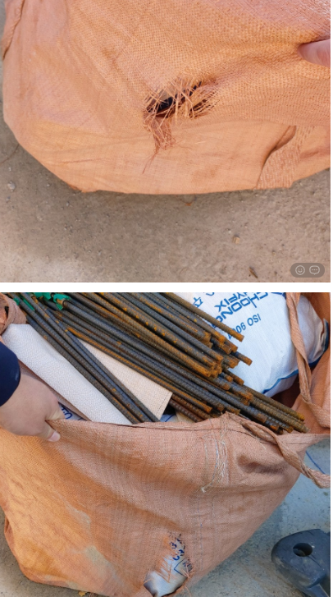
3.주간 위험성평가& 조치등록 (맞음)
조치등재 필요
항공마대 관리철저 낙하물위험 증대.
(해당업체에서 관리 안될 시 인양함으로 변경하여 작업을 실시하도록 관리감독 필요)

Slide 27
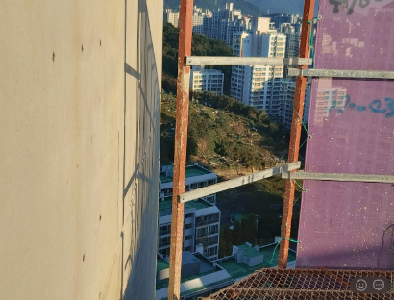
3.주간 위험성평가& 조치등록 (떨어짐)
조치등재 필요
층변화 구간 즉시 개선조치 필요.
(각 파이프가 안전난간의 100kg의 하중을 견딜 수 없다고 판단, 이중으로 보강하여 관리)

Slide 28
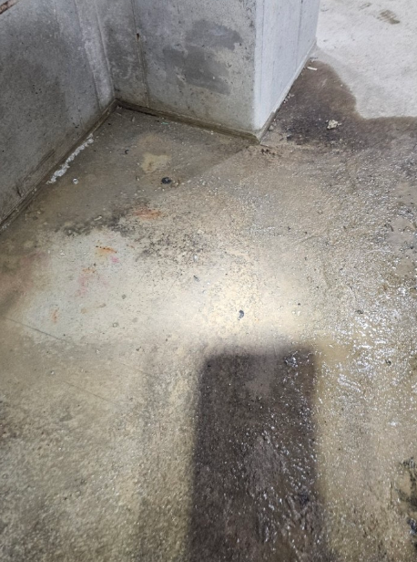
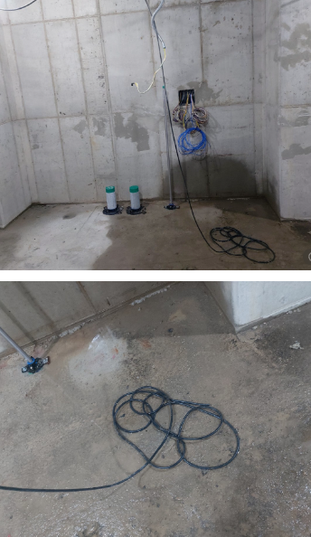
3.주간 위험성평가& 조치등록 (감전)
조치등재 필요
지하층 습윤장소 전선 및 이동전선 이상유무 점검,확인철저.

Slide 29
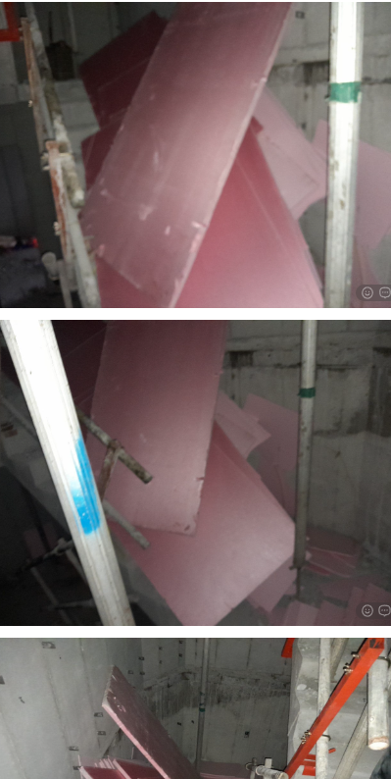
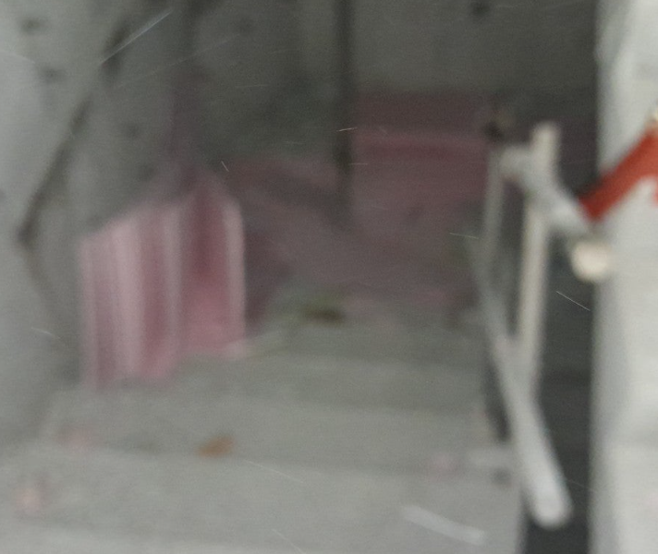
3.주간 위험성평가& 조치등록 (넘어짐)
조치등재 필요
통행로 확보 등 지급 자재관리 철저
이동통로 내 자재적재 및 관리철저.

Slide 30
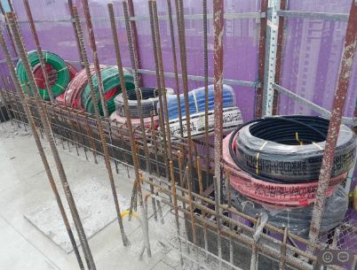
3.주간 위험성평가& 조치등록 (떨어짐, 맞음)
일부 이동조치 확인, 지속적으로 확인필요
갱폼 인상작업 근로자 최소한의 통로 미 확보.

Slide 31
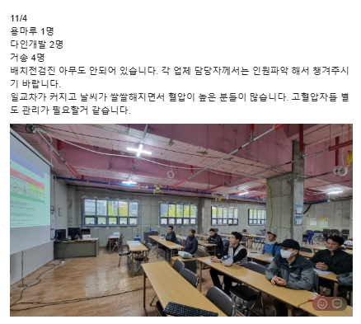
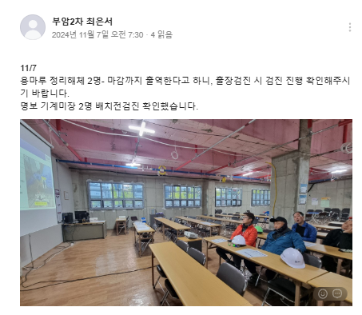
3.주간 위험성평가& 조치등록 (동절기 관련 사고)
실시유무 확인관리 중
뇌심혈관질환 및 동절기 사고사례 증감에 따라 신규자 투입 시 관리필요

Slide 32
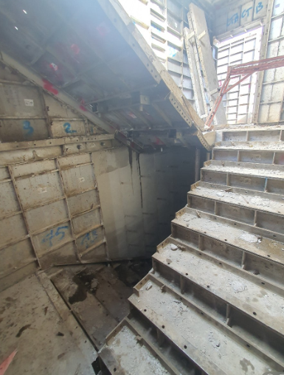
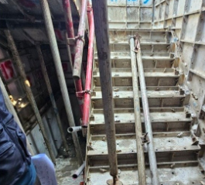
3.주간 위험성평가& 조치등록 (떨어짐, 무너짐)
조치등재 필요
계단형성 시 즉시 조치하실것. (반복적인 지적)
알폼 계단부 형성 후 즉시 하부 서포터를 설치하고 미 설치 시 상부이동금지(임의작업으로 판단)

Slide 33
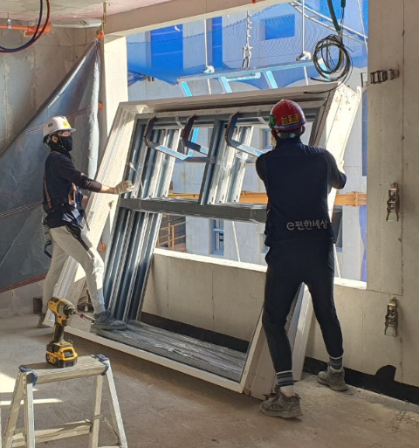
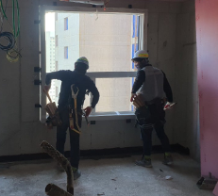
3.주간 위험성평가& 조치등록 (떨어짐)
체결상태 확인하여 추락사고 예방관리 철저히 육안점검필요..
동종업종에서 발생한 사고사례로 동일한 사고가 발생하지 않도록 집중적인 관리필요

Slide 34
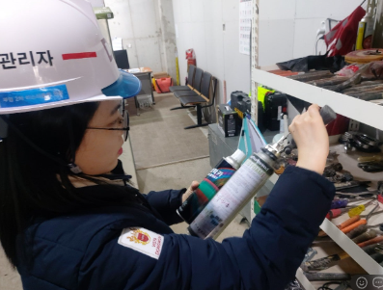
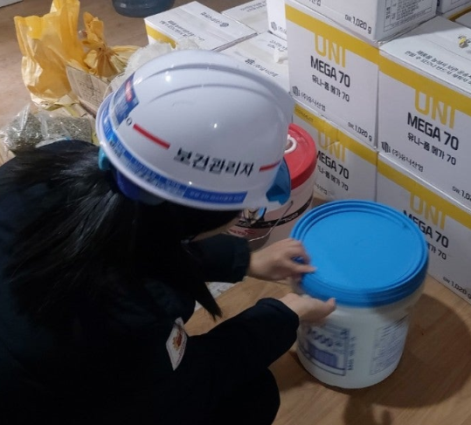
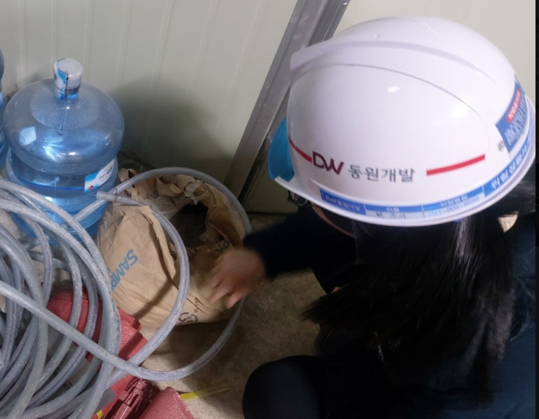
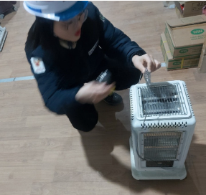
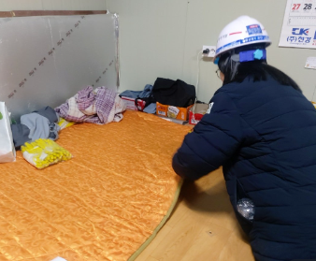
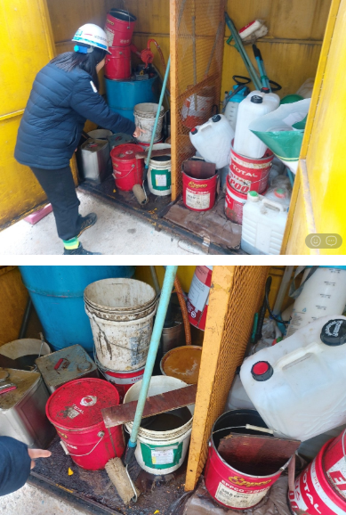
*동절기 화재,호흡기질환, 감전관련점검*
무재해 밴드 내용 참조하시고 조치해 주시기 바랍니다.
차후 점검예정

Slide 35
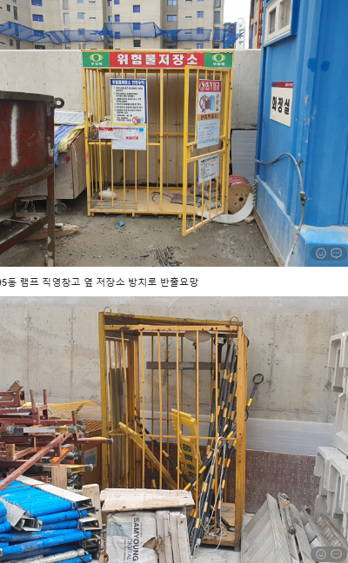
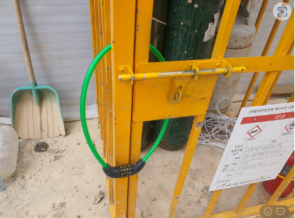
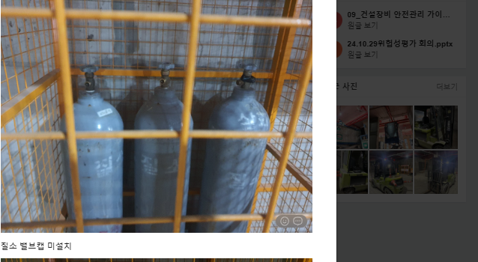
*동절기 화재, 폭발관련 점검사항*
무재해 밴드 내용 참조하시고 조치해 주시기 바랍니다.
차후 점검예정

Slide 36
3. 사고사례

Slide 37
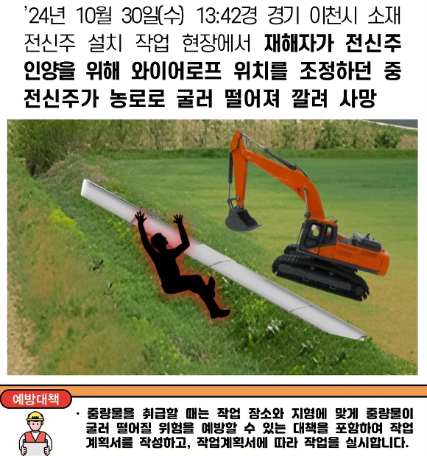

Slide 38
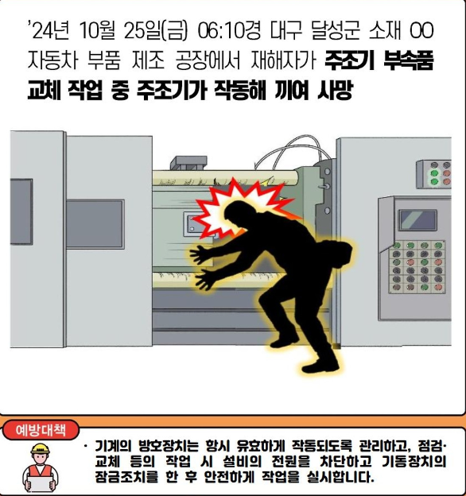
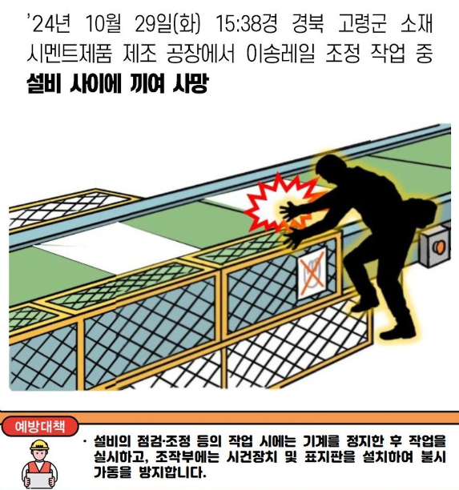

Slide 39
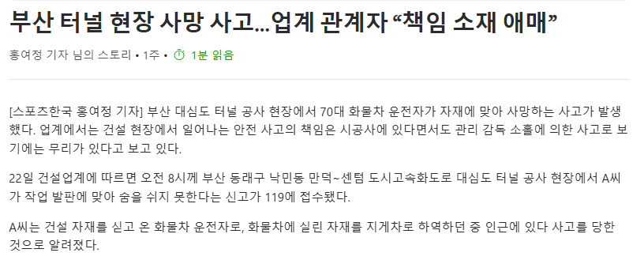
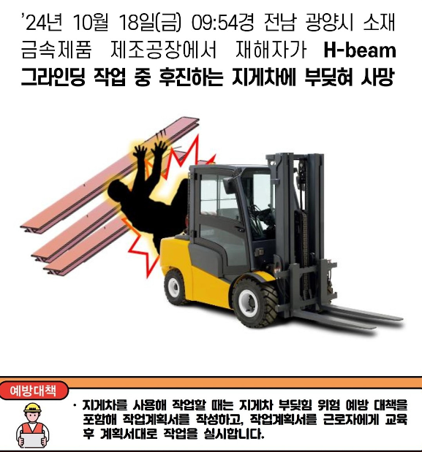
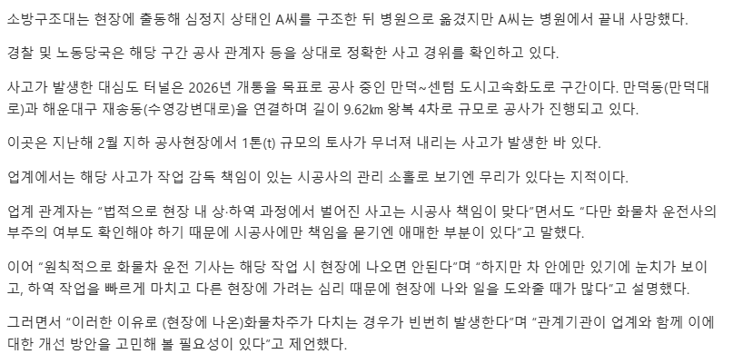
화물차 운전원 작업투입금지 이유

Slide 40
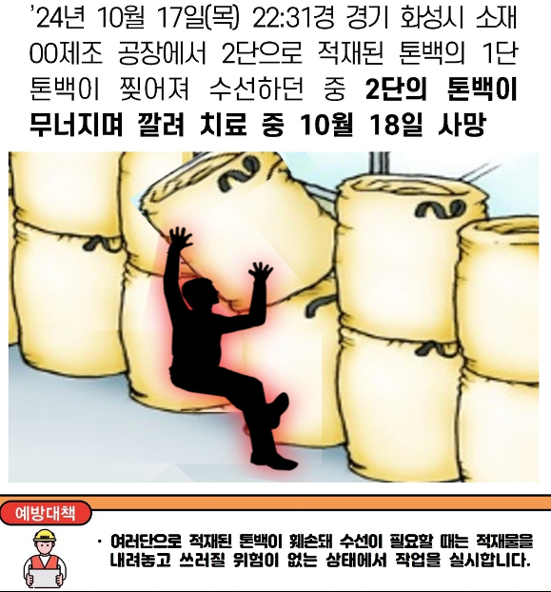
동절기 신규근로자 투입 전 심신상태 및 검진실시 등 원칙이행이 필요

Slide 41
4. 공지사항
1.11/07 1호기 타워크레인 상승작업으로 주변 작업금지 (동시작업금지)
2. 출장건강검진 11/27 예정 – 서류 11/11까지 취합.

Slide 42
출장건강검진 관련 사항
출장검진 (특수검진 위주 / 배치전(누락인원) 분류하여 11/11까지 제출
서류 금일 중 각 업체 담당자에게 전달.
유해인자(취급물질) 란에는 (기타광물성분진, 소음, 진동(그밖에 진동) 기본으로 입력)
추가 유해인자는 확인 후 연락.
기초안전보건이수증은 공란으로 비워두시면 됩니다.
참고사항 – 병원 제출 서류 (MSDS자료, 사업자등록증, 검진명단)
추후 병원에서 자료 검토후 현장 방문 시 문진표 배부

Slide 43
5. 건의사항
1.특이사항 없음

Slide 44
6. 소장님 당부사항
1.일일 위험성평가 근로자 전파 및 교육실시
2.작업 시작 전 교육은 위험성평가 등록부로 실시하도록 할것.
3.동절기 관련 사전사고 및 사건예방관리철저

